Slide 1
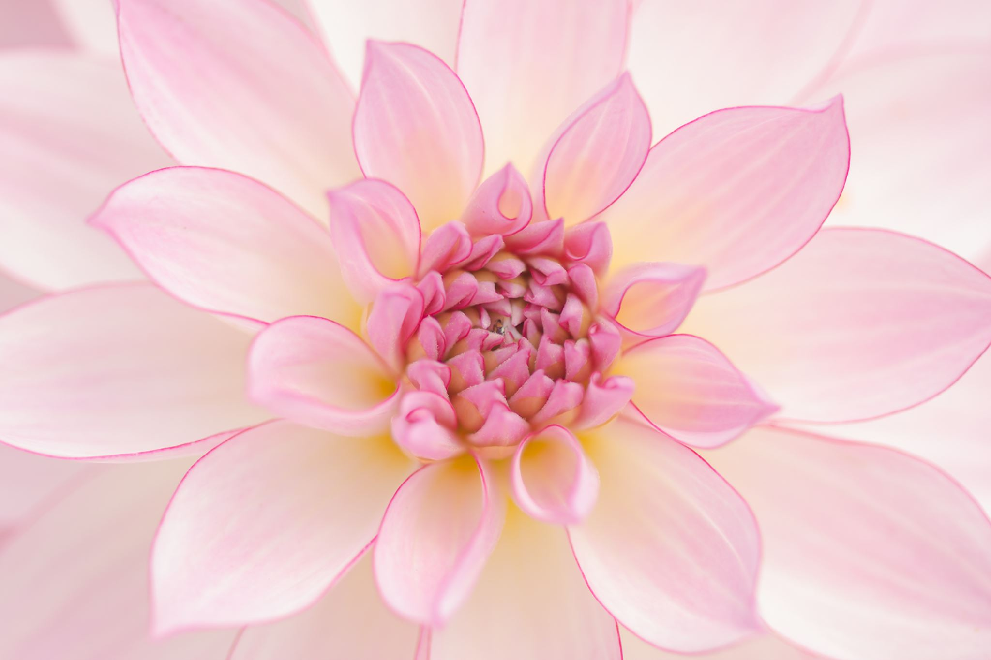
HJÄRNTRYGG
Lär känna din energi
En enkel start
Joanna Smith
Nurse coach Sweden

Slide 2

Välkommen
Du behöver inte göra allting rätt.
Börja bara lägga märke till din energi.
Små insikter kan göra stor skillnad.

Slide 3
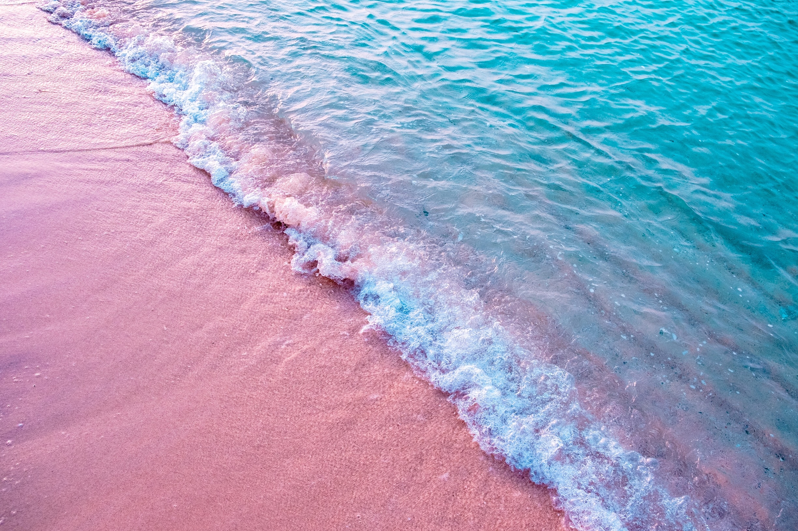
Man kan ändra på en vana
Vi är vana att planera våra dagar efter tid- men med hjärntrötthet fungerar inte det alltid
Energin varierar under dagen
Och det är helt normalt
Det viktiga är inte att göra mindre
Utan att använda energin smartare

Slide 4
Så använder du kalendern-
Skatta din energi 1-10
Skriv kort vad du gör
Börja med dag 1
När har du mest energi?

Slide 5
Min dag - lär känna din energi
Morgon
Energi(1-10)- hur känns det i kroppen?____________
Vad gör jag?_______________________________________
Lunch
Energi(1-10)-hur känns det i kroppen? ____________
Vad gör jag?_______________________________________
Eftermiddag
Energi ( 1-10)- hur känns det i kroppen?____________
Vad gör jag?_______________________________________
Kväll
Energi(1-10) -hur känns det i kroppen? ___________
Vad gör jag?_______________________________________
Använd samma sida varje dag, skriv ut flera kopior.
7-10= bra energi- gör det som kräver mer
4-6= ta det lugnt
1-3= låg nergi-vila eller gör något enkelt

Slide 6
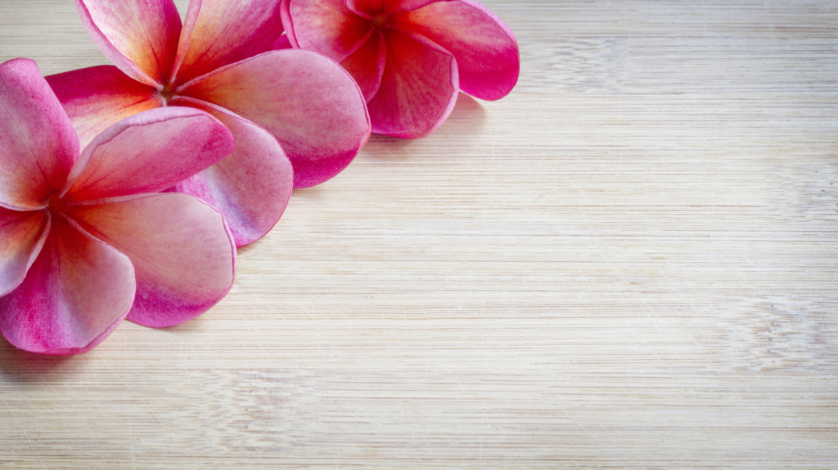
Ta hand om din energi- den är värdefull.
Joanna Smith
Nurse Coach Sweden

